Slide 1
串列傳輸UART

Slide 2
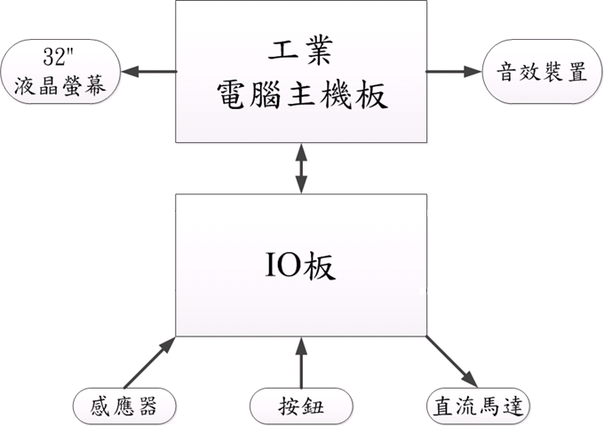
魔獸硬體架構圖

Slide 3
非同步傳輸(UART)
UART只有兩條訊號線Tx/Rx(傳送/接收)，再加GND。
UART使用分時傳送，傳送端每隔一段時間送一位元資料，直到送完資料，而接收端也必須以相同速度接收。
UART包括了RS232、RS449、RS423、RS422和RS485等標準規範。
目前在電腦上的COM1、COM2，就是RS-232介面。

Slide 4
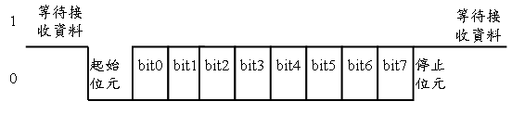
串列傳輸在傳送一個位元組時，必須要傳送8次，而UART的串列傳輸方式是在傳送8個位元資料之前加上一個起始位元，並在傳送8個位元資料之後加上一個停止位元。

Slide 5
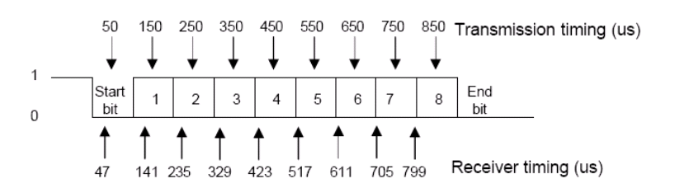
若接收端的接收時脈與傳輸時脈的誤差過大，將造成接收端之位元解碼的錯誤

Slide 6
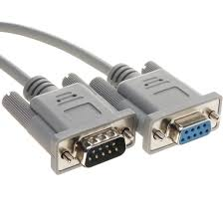
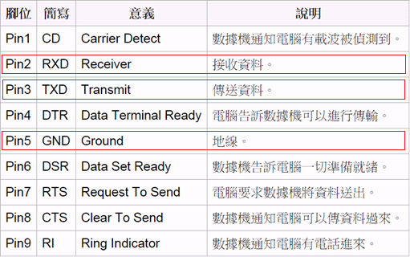
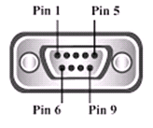
RS232

Slide 7
一般設定
鮑率：典型的鮑率是300,1200,2400,9600,19200, 115200等。
資料位：可以設定為5、6、7、8位元。
同位檢查：是用來驗證資料的正確性。同位檢查一般不使用。
停止位：是在每個位元組傳輸之後傳送的，它用來幫助接受訊號方硬體重同步，停止位元則可以是1、1.5或者是2位元。

Slide 8
Unity3D C#程式
using System.IO.Ports;
SerialPort com1;
開COM
com1 = new SerialPort("COM1", 9600, Parity.None, 8, StopBits.One);
com1.ReadTimeout = 30;
com1.WriteTimeout = 30;
com1.Open();
傳送
com1.Write(送出資料陣列, 從第N個, 送N個);
接收
com1.Read(接收資料陣列, 從第N個, 接N個);

Slide 9
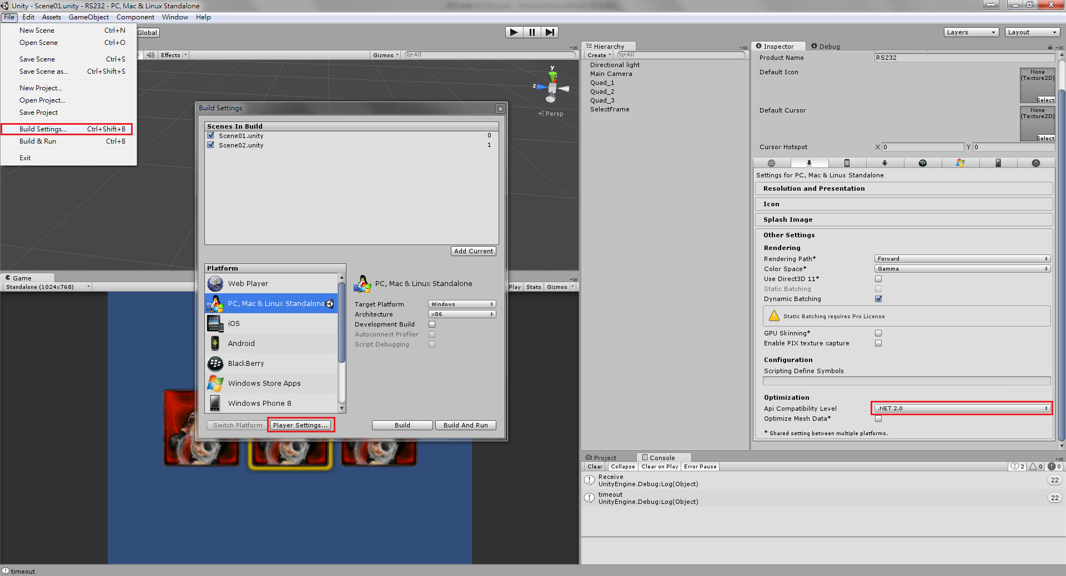
指定使用.NET套件
( Edit → Project Setting → Player → Other Settings → Api Compatibility → 選擇 .NET 2.0 )

Slide 10
通訊格式
16個位元組
詢問方式：
Cmd = 0x01 詢問狀態
Cmd = 0x03 要求I/O清除分數
Cmd = 0x04 要求放下球靶，放完球直接進入等待打擊分數。
回復方式：
Cmd = 0x81 回復狀態
Cmd = 0x83 I/O清除分數
Cmd = 0x84 收到放下球靶指令
靶：回復拳靶狀態 0x80表完成放球
I/O：Bit2右鍵 Bit3左鍵 Bit4拳靶下放位置 Bit6開始鍵
分數：5~999
識別碼 |  |  |  |  | CMD |  |  |  | 靶 | I/O | 分數
F | E | I | L | O | byte5 |  |  |  | byte9 | byte10 | byte11 | byte12

Slide 11
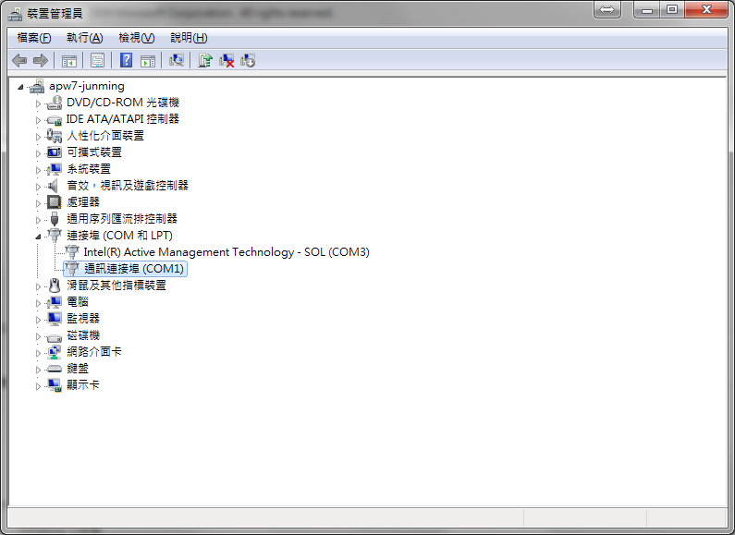
查COM
我的電腦右鍵→內容→裝置管理員

